Slide 1
Nutzungsstatistik Dashboard
(Stand Mitte Januar)
01. Februar 2021

Slide 2
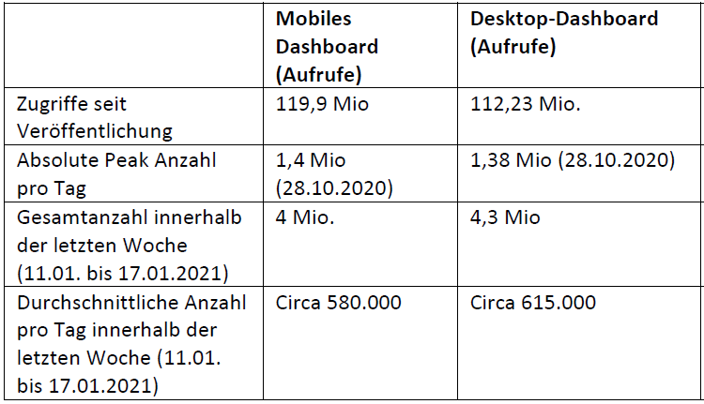
Download der Daten aus Datenhub: ca. 6.000 pro Tag

Slide 3
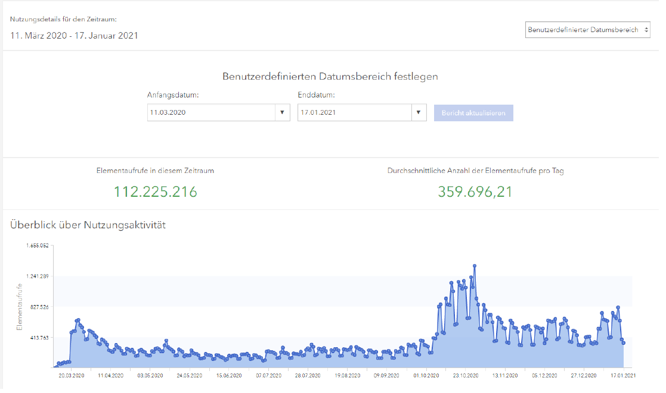
Desktop-Dashboard

Slide 4
Mobiles Dashboard

